Slide 1
Горные вертолеты
Сотрудничество с Синерджи Бот

Slide 2
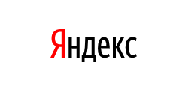
Знакомство с компанией горные вертолеты
Группа компаний «Горные Вертолеты» — это крупнейший эксплуатант воздушных судов государственной и гражданской авиации.
«Горные Вертолеты» управляют воздушными судами на праве долгосрочных и краткосрочных договоров лизинга в большинстве субъектов Федерации, а также в странах дальнего и ближнего зарубежья.
Ключевым видом деятельности группы компаний «Горные Вертолеты» является сложный вертикальный и горизонтальный вертолетный монтаж высокогорных объектов.
Постоянными клиентами компании являются:

Slide 3
С чем компания обратилась к нам
В марте 2021 года компания обратилась к нам для разработки чат бота в Вацапп и Телеграмм мессенджерах. У компании было большое количество обезличенного трафика. Из-за этого происходило расходование бюджета компании в «пустоту». Необходимо было минимизировать расходы на рекламу.
Большая часть заявок носила информационный характер, знакомство с компанией. Этот процесс необходимо было автоматизировать без участия менеджера, чтобы тот смог больше времени уделить «горячим» клиентам.
Целью №1 было увеличить воронку клиентов и получить данные по клиентам, которые просматривали информацию о компании на их сайте, социальных сетях и рекламных площадках.

Slide 4
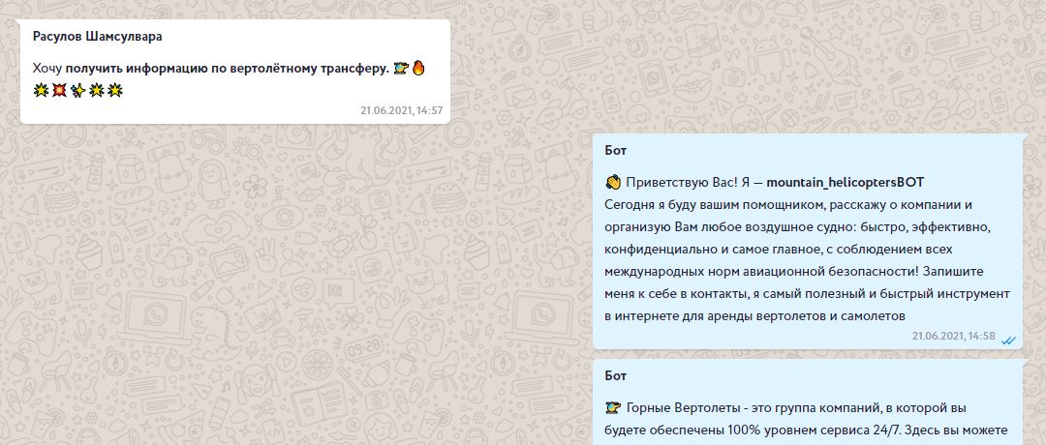
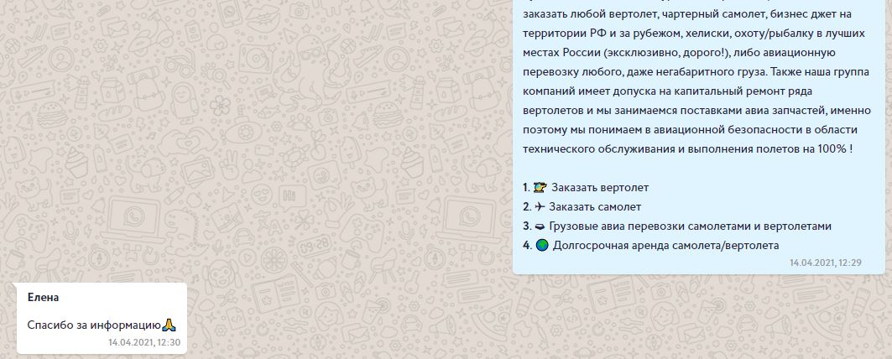
Что мы сделали для клиента
Провели анализ аудитории и составили портрет потенциального клиента
Прописали структуру чат бота для первичного взаимодействия с клиентом, презентации компании, услуг и отработки первичных возражений.
Собрали чат бота и внедрили его в сайт компании, а так же в рекламу.
Общаясь с клиентами, бот смог выявлять потенциальных клиентов и равномерно распределять заявки среди менеджеров компании.

Slide 5
Результат сотрудничества
Расходы на рекламу сократились на 30%.
Количество клиентов, приходящих к нам, увеличилось в 1,5 раза. Благодаря WhatsApp смогли создавать лиды и первыми начинать диалог с клиентом.
Презентация компании, перечень услуг, фото и видео отзывы – этот процесс стал автоматически и полностью отрабатывается Чат ботом.
У каждого менеджера было высвобождено по 2 часа времени, которое было перенаправлено на работу с клиентами, что позволило увеличить продажи на 20%.

